Slide 1
Поздравления от коллег и партнеров

Slide 3
Дорогие МАРСиане! Поздравляем Вас с Общероссийским Днём Библиотек! Спасибо Вам за Ваш труд, за преданность своему делу! За то, что Библиотеки, несмотря ни на какие сложности, развиваются, изменяются и остаются центрами притяжения! Крепкого здоровья Вам и Вашим близким! Новых планов, энтузиазма в их реализации и признательности читателей-пользователей! Пусть сбывается всё задуманное Вами!
Искренне Ваши, координаторы проекта МАРС

Slide 8
Добрый день, уважаемые коллеги!
Поздравляем Вас наступающим Общероссийским Днём библиотек!!!
Красоты и светлой радости! От всей души желаем постоянного ощущения счастья, любви и нежности, замечательного настроения и прекрасного самочувствия!
Будьте красивы, дарите улыбки, радуйтесь и получайте замечательные впечатления!
--
С уважением, Лариса Анатольевна Чернышова
зав. отделом формирования и научной обработки фонда НБ ЕГУ
Научной библиотеки ЕГУ им. И.А. Бунина

Slide 9
Уважаемые, любимые, милые коллеги!
Научная электронная библиотека сердечно поздравляет вас с замечательным праздником – ДНЕМ БИБЛИОТЕК!
Хотим пожелать вам здоровья, добра, умных читателей и понимающего руководства, достойной зарплаты и, конечно же, личного счастья. С праздником, коллеги!
Библиотека… Тишина… Столетья… История и тысячи имен!
Благословляем вас на долголетье –
Всех тех, кто в труд прекрасный свой влюблен.
Профессия стара, как мир и время,
От первых свитков до больших томов
Вы любите и бережете верно
Пылинки времени и заповедь веков.
Здесь мысли, чувства, тайны, мудрость века.
Пусть дуют в мире ветры перемен,
Храни свой ценный клад, БИБЛИОТЕКА.
Пусть не коснутся книг забвение и тлен!
С уважением, Наталия Михайловна Матвеева
Научная электронная библиотека
http://elibrary.ru/

Slide 11
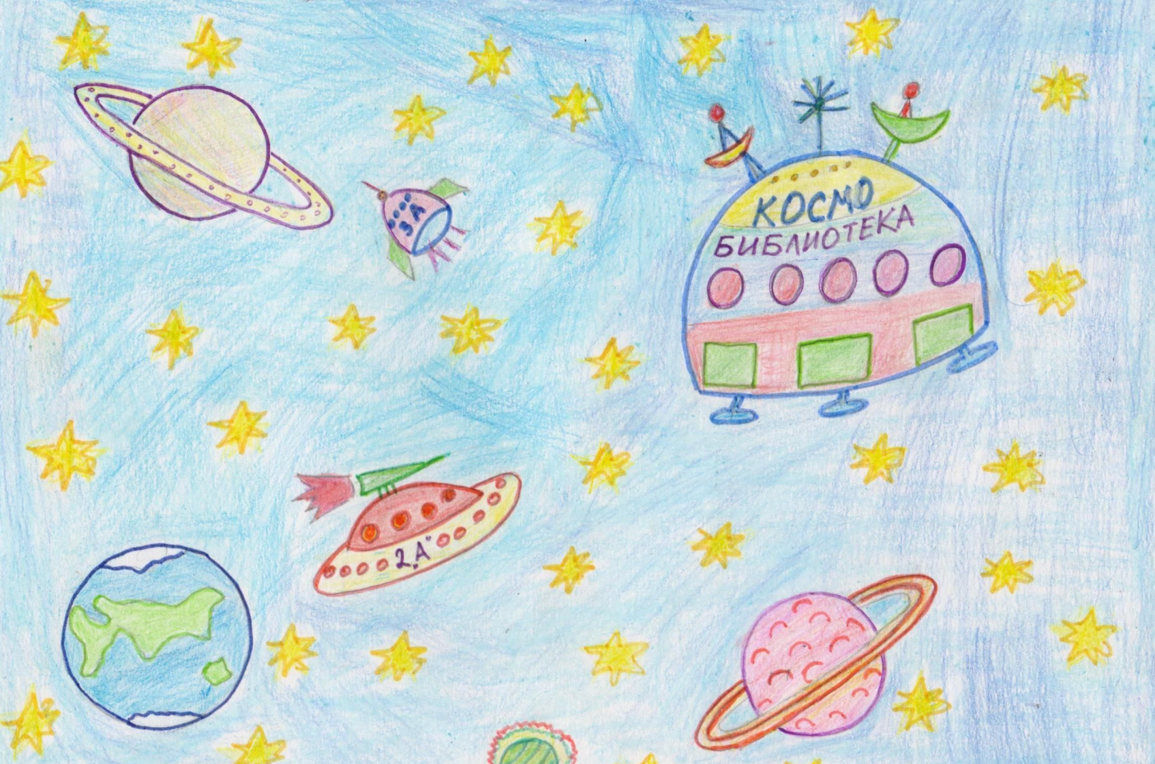
Уважаемые коллеги! Поздравляем Вас с Общероссийским Днём Библиотек! Благодаря Вам сохраняется наша цивилизация, новым поколениям людей передаются культура и знания предыдущих поколений! Будьте счастливы, бодры, растите и развивайтесь! Желаем Вам много читателей и пусть все возвращают книги вовремя! С уважением, Издательство Юрайт!

Slide 12
Уважаемые коллеги! Дорогие друзья!
Искренне поздравляем Вас с праздником!
От всей души желаем творческих и профессиональных успехов, смелых идей и находок!
Славный день библиотек
Мы сегодня отмечаем,
Всех, кто трудится для них,
Мы сердечно поздравляем!
И желаем от души,
Чтобы счастья было много,
Чтобы к радости, любви
Привела всех вас дорога!
Чтобы труд ваш славен был,
Чтоб читатели ходили,
Чтоб удача и успех
Вас по жизни находили!
Коллектив Издательского дома "Лань"

